Slide 1

Мастер-класс: «Использование интерактивных форм обучения на уроке окружающего мира»
Стрешенец Людмила Васильевна,
учитель начальных классов

Slide 2
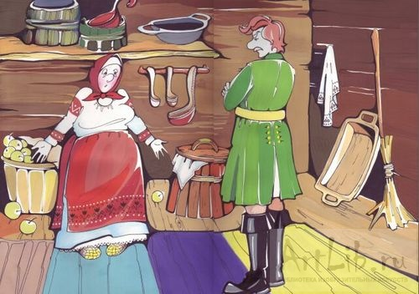

Slide 3
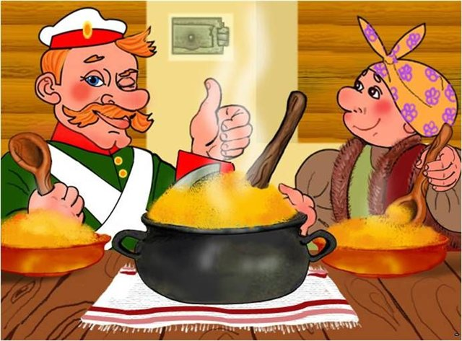

Slide 4
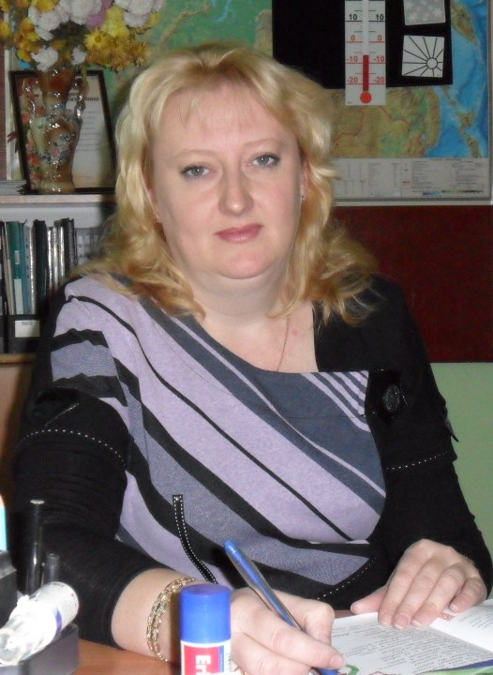
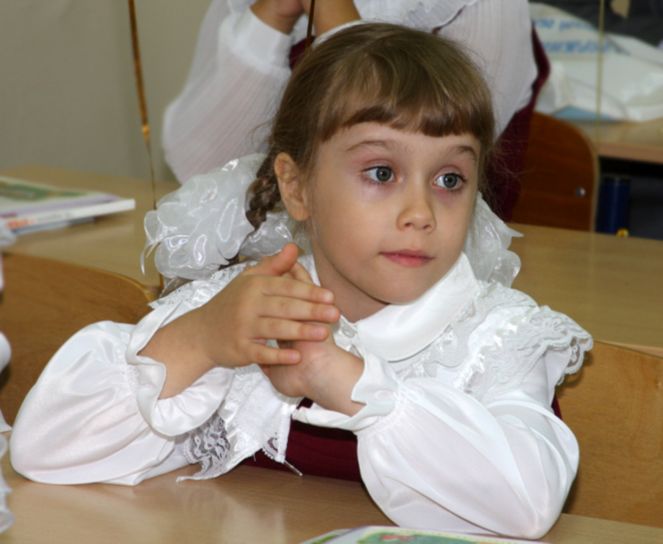

Slide 5
ТЕМА: «Использование интерактивных форм обучения на уроке окружающего мира».
Цель мастер-класса:
способствовать повышению мотивации участников мастер-класса в использовании в образовательном процессе интерактивных форм обучения.
Задачи мастер-класса:
сформировать у участников мастер-класса понятие об интерактивных формах обучения;
выяснить, целесообразность применения интерактивных форм обучения;
начать применения интерактивных технологий непосредственно в ходе мастер-класса;
представить, каким может быть применение интерактивных форм обучения на образовательных предметах различных направлений.

Slide 6
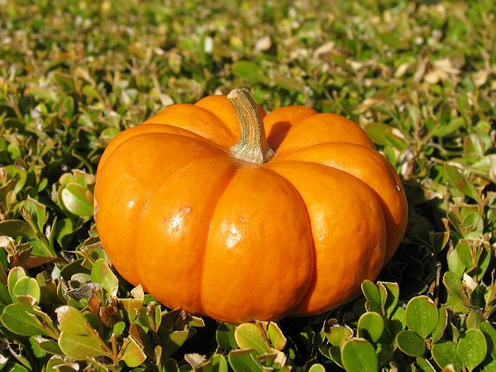
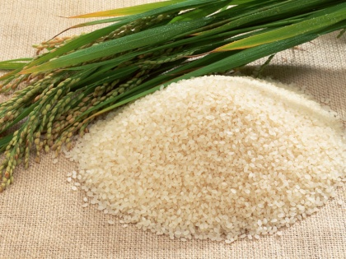
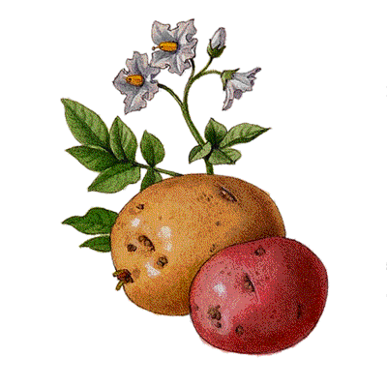
Культурные растения
Тыква
Рис
Картофель

Slide 7
Схема интерактивного обучения
Ученик
Учитель
Ученик
Ученик

Slide 8



